Slide 1
ŰRDINAMIKA — 4
A KOZMIKUS SEBESSÉGEK FIZIKAI HÁTTERE, A HÁROM KOZMIKUS ÉS A KÉT
JELLEMZŐ SEBESSÉG, A KERINGÉSI IDŐ, VALAMINT A TÁVOLODÁSI SEBESSÉG MEGHATÁROZÁSA A PÁLYA BÁRMELY PONTJÁN

Slide 2
A GRAVITÁCIÓS SZFÉRÁK
A gravitációs szférák az égitestek (bolygók, holdak) vonzó-erejének jellemzésére használt fogalmak. A hatásszféra az, amelyen belül az adott égitest határozza meg az objektumok mozgását. Az égitesteknél négy gravitációs szférát különböztethetünk meg:
Vonzási szféra (a Föld esetében R = 260 000 km);
Hatásszféra (R = 930 000 km);
Hill-szféra (R = 1,5 millió km);
Befolyásolási szféra (R = 2,5 millió km).
A Hold hatásszférájának a sugara R = 66 000 km.
A Nap hatásszférájának a sugara 60 000 CSE, kb. 9 billió km.

Slide 3
A GRAVITÁCIÓS SZFÉRÁK
Hatásszféra: melyen belül a sokkal nagyobb tömegű központi égitest nagyobb vonzóereje ellenére a bolygó határozza meg a kialakuló mozgásokat. Segítségével a háromtest probléma egy korlátozott kéttest problémára redukálható.
Képlete:
ahol m – a bolygó (5,976 · 10²⁴ kg) ; M – a központi égitest tömege (2 · 10³⁰ kg); a – nagy féltengely (149,6 M km);

Slide 4
A GRAVITÁCIÓS SZFÉRÁK
Hill-szféra: az a térség, melyben a központi égitest folyamatosan növekvő vonzereje egyre inkább dominál a bolygó hatása a mozgások kialakulásában.
Elméletileg ezen a határon belül lehet egy égitest, amely az adott bolygó körül és nem a központi égitest körül kering.
Képlete:
ahol e – a pálya excentricitása.

Slide 5
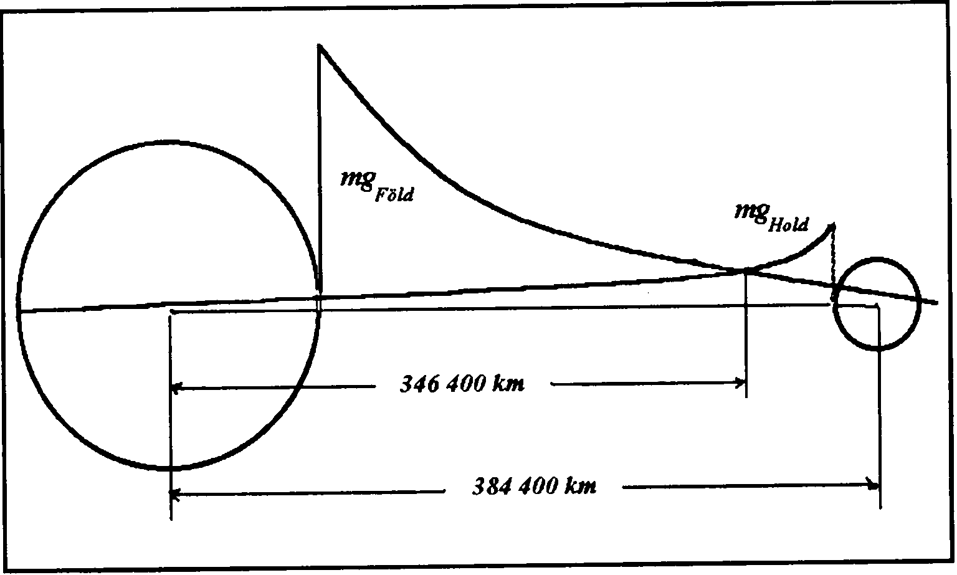
A GRAVITÁCIÓS SZFÉRÁK
Statikus súlytalanság, libráció pontok: olyan hely-zet, amelyben két égitest gravitációs mezejében, egy testre mindkét égitest azonos nagyságú erővel, de ellentétes irányban hat. Az ide helyezett test ekkor évszázadokig is az adott pozícióban maradhat.

Slide 6
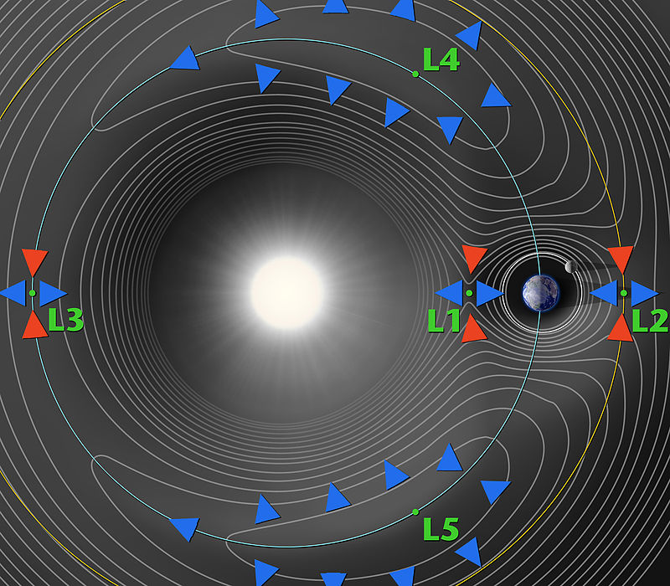
A GRAVITÁCIÓS SZFÉRÁK
Statikus súlytalanság, libráció: A térben öt olyan pont létezik, melyben egy kis test két, egymás körül keringő nagyobb test együttes gravitációs mezejében nyugalomban maradhat,
ezek a Lagrange-pontok.
Az L₁, L₂, L₃ pontok insta-
bilak, itt csak rövidebb
ideig maradhat az égitest.
Nap-Föld L₁: International
Sun Earth Explorer

Slide 7
A KOZMIKUS SEBESSÉGEK
— körpályasebesség (H = 0): 7,910 km/s, 28 456 km/h;
— parabolasebesség: 11,186 km/s, 40 270 km/h;
— hiperbolasebesség: 16,600 km/s, 59 760 km/h;
— a Föld pályasebessége: 29,8 km/s, 107 280 km/h;
— a Nap pályasebessége: 250 km/s, 900 000 km/h;
— a fény sebessége vákuumban; 300 000 km/s.
Vannak hatalmas, százmilliárdnyi csillagot magukban foglaló képződmények, amelyek a Tejútrendszertől 0,5 fénysebességgel távolodnak. Vákuumban a se-bességet kizárólag a gravitációs erő határozza meg.

Slide 8
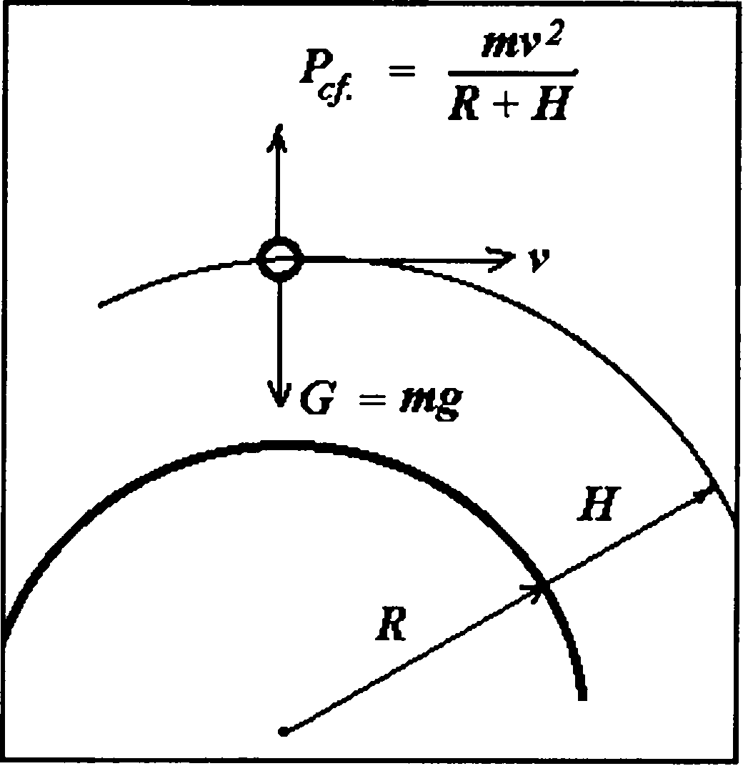
A KOZMIKUS SEBESSÉGEKRŐL
A körpályasebesség, első kozmikus sebesség meghatáro-zása:

Slide 9
A KOZMIKUS SEBESSÉGEKRŐL
Térjünk most vissza Newton egyetemes tömegvonzással kapcsolatos törvényéhez, amely ugyancsak felhasználható az első kozmikus sebesség kiszámításához, mert az általa meghatározott erővel ellentétes irányba kell a megfelelő centrifugális erőt létrehozni. Ha ezt létrehoztuk, abban az esetben az általunk pályára állított űrobjektum ugyancsak körpályára áll.
Ezt a következő képlet szemlélteti:

Slide 10
AZ ELSŐ KOZMIKUS SEBESSÉG MÁSODIK KÉPLETE

Slide 11
A KOZMIKUS SEBESSÉGEK
Föld
γMm/r²
mv²/r
v
mv²/r = γMm/r²

Slide 12
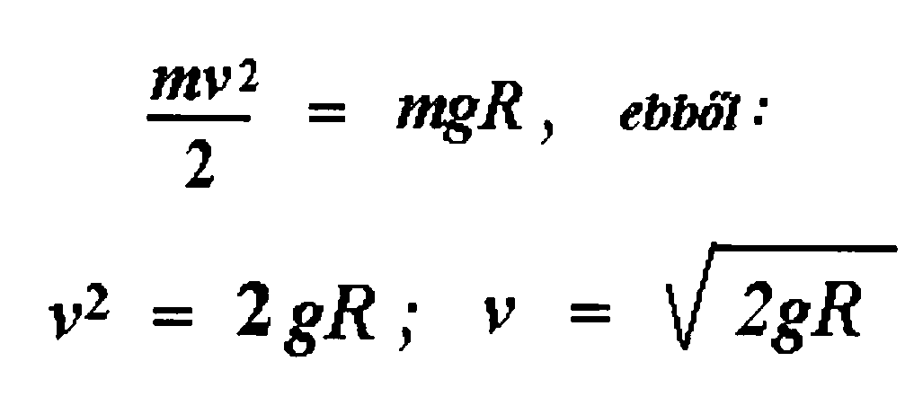
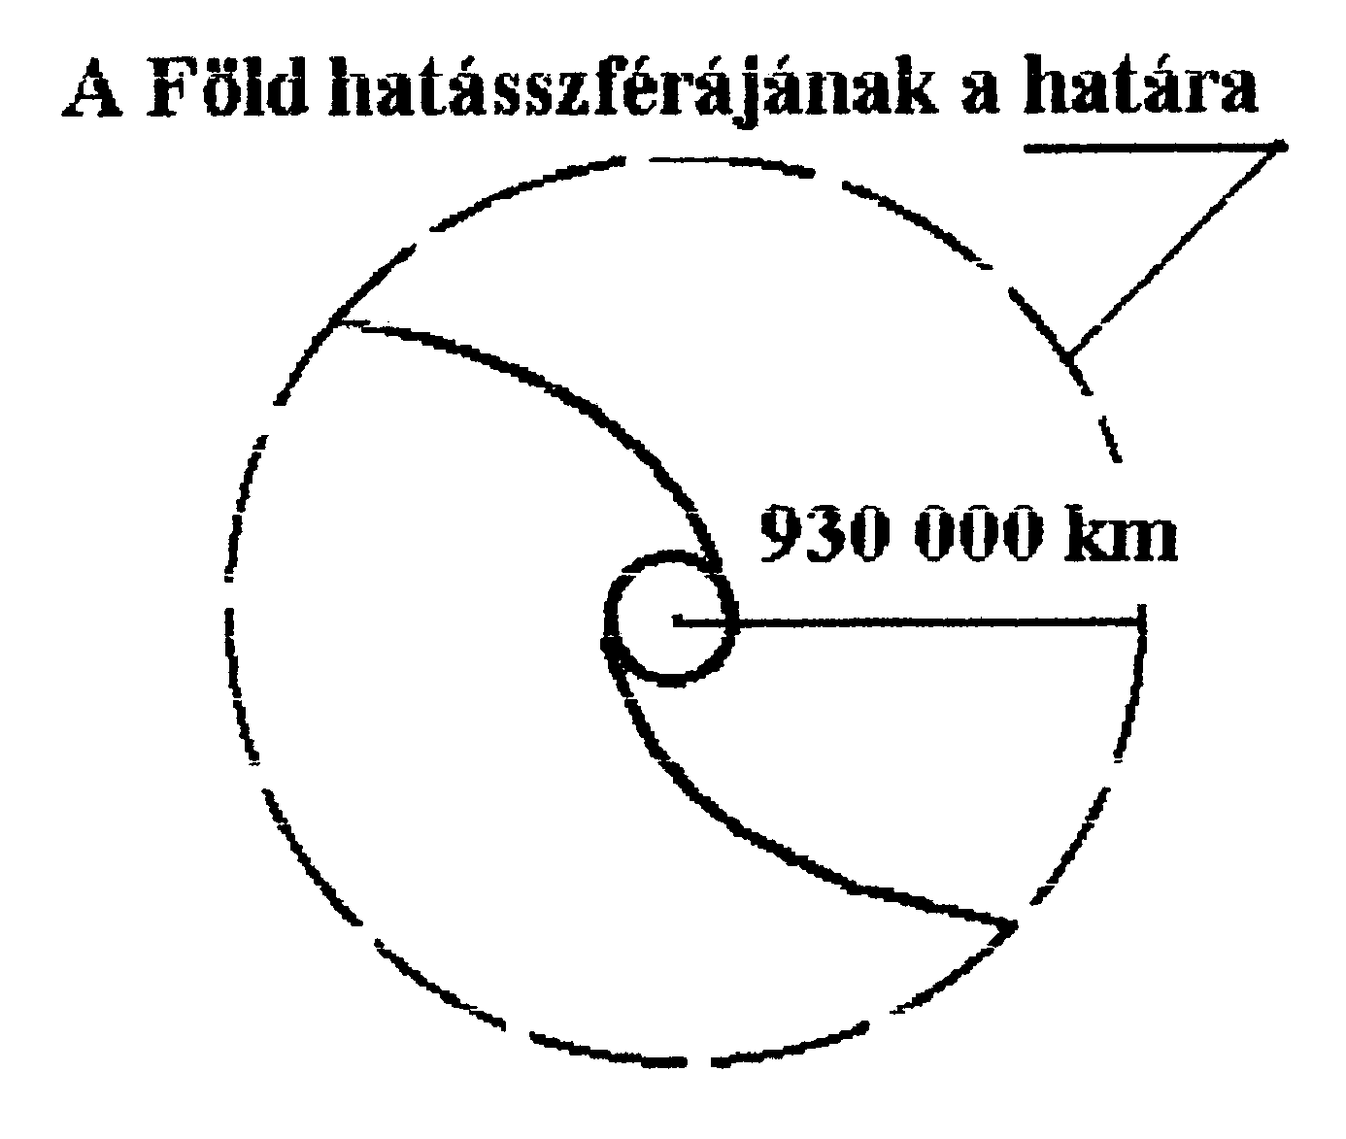
A KOZMIKUS SEBESSÉGEKRŐL
A parabolasebesség vagy második kozmikus sebesség (szö-kési sebesség): az a sebességérték, amelyre ha felgyorsít-juk az űrobjektumot, az kilép a Föld hatásszférájából és a Földdel együtt a Hill-szféra határán túl, a Nap körül kering. Ciolkovszkij elsőként, energetikai számítással a II. kozmikus sebességet határozta meg.

Slide 13
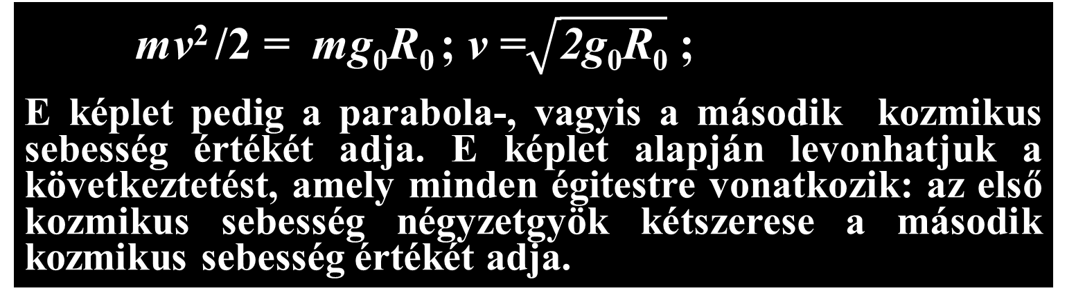
A KOZMIKUS SEBESSÉGEKRŐL
A második kozmikus sebesség meghatározását első alkalommal a 19. század végén Ciolkovszkij végezte el. „Tételezzük fel, a nehézségi gyorsulási érték a magasság növekedésével nem változik. Tételezzük fel továbbá, hogy az adott testet a bolygó sugarának megfelelő magasságra emeljük. Ekkor az elvégzett munka annyi, amennyi elegendő a Föld (égitest) vonzerejének végleges legyőzéséhez.”
Ha e mondatokat képlet formájába jelenítjük meg:
mv²
=
2

Slide 14
A MÁSODIK KOZMIKUS SEBESSÉG
Ciolkovszkij állításának igazát a következőképpen bizonyíthatjuk be:
Adott egy m tömegű test, amelyet a Föld felszínéről indítva ki akarunk juttatni a Föld vonzáskörzetéből. Ehhez tegyük fel, hogy minden magasságon éppen akkora erőt fejtünk ki, mint az ott érvényes gravitációs vonzóerő, vagyis a test kezdeti mozgásállapotát (v ≠ 0) közben nem változtatjuk meg, kizárólag a Föld vonzóerejének leküzdésére szükséges energiát biztosítjuk. Ekkor minden r magasságon a következő egyenlettel leírható elemi munkát kell végeznünk az elemi magasságnövekedés érdekében:

Slide 15
A MÁSODIK KOZMIKUS SEBESSÉG
Ahhoz, hogy a Föld vonzóerejét teljesen legyőzzük, az elemi munkákat az indítási sugártól a végtelenig kell integrálni:
Tudjuk, hogy a gravitációs gyorsulás függ a bolygó tömegközéppontjának távolságától:

Slide 16
A MÁSODIK KOZMIKUS SEBESSÉG
Ekkor az integrandus a következőképpen alakul:
Kiemelve az integráljel elé az állandókat, valamint figyelembe véve, hogy :

Slide 17
A MÁSODIK KOZMIKUS SEBESSÉG
Végezzük el az integrálást:
Elvégezve a kijelölt műveleteket, kapjuk:

Slide 18
A MÁSODIK KOZMIKUS SEBESSÉG
Tudjuk, hogy a Föld gravitációs mutatója , ezért
Vagyis végeredményként írhatjuk:
Tehát visszakaptuk azt a kifejezést, amelyet Ciolkovszkij szövegesen meghatározott, feltehetően az előzővel megegyező levezetés és a kritikák tanulságait levonva.

Slide 19
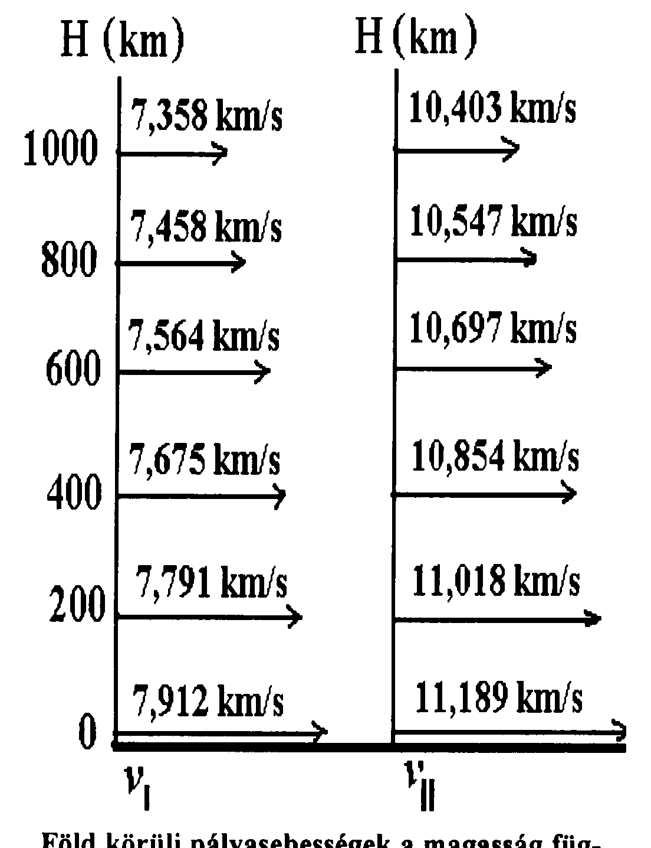
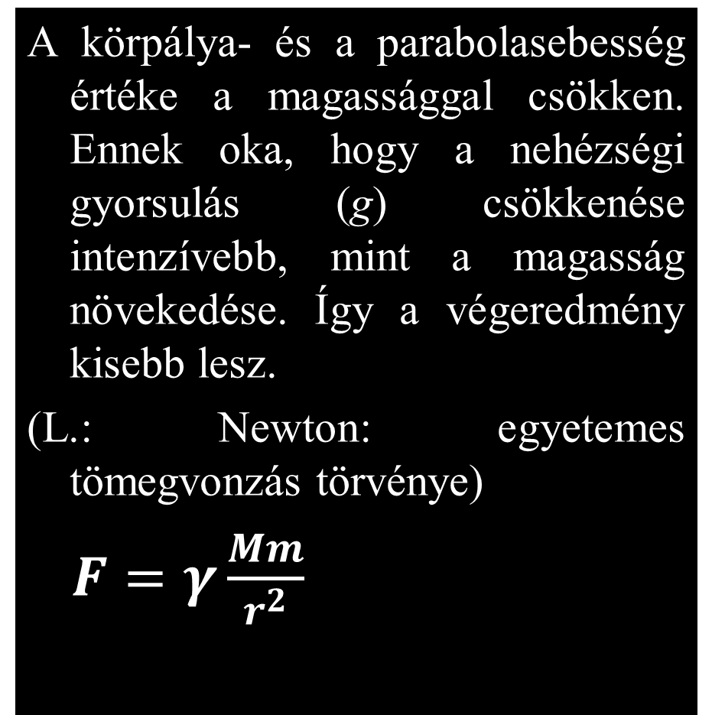
A KOZMIKUS SEBESSÉGEK
A körpálya- és a parabolasebesség értéke a magassággal csökken. Ennek oka, hogy a nehézségi gyorsulás (g) csökkenése intenzívebb, mint a magasság növekedése. Így a végeredmény kisebb lesz.
(L.: Newton: egyetemes tömegvonzás törvénye)
$F=γ\frac{Mm}{r^{2}}$

Slide 20
A SEBESSÉGCSÖKKENÉS OKA
Ha az első kozmikus sebesség értékét nulla magasságra meghatározzuk, 7910 m/s értéket kapunk (ha az ezredeket és tízezredeket is figyelembe vesszük), ugyanezen sebességérték 1000 km magasságon már csak 7358 m/s lesz. A magasság 1000 km-rel, vagyis 16%-kal nőtt, miközben a nehézségi gyorsulás értéke 9,81-ről 7,33-ra, kb. 25%-kal csökkent.
A kisebb %-arányú növekedésnek, s a nagyobb %-arányú csökkenésnek az eredményeként kapott 7358 m/s viszont a felszíni sebességhez viszonyítva kb. 7%-os csökkenést jelent (7358/7910 = 0,93).

Slide 21
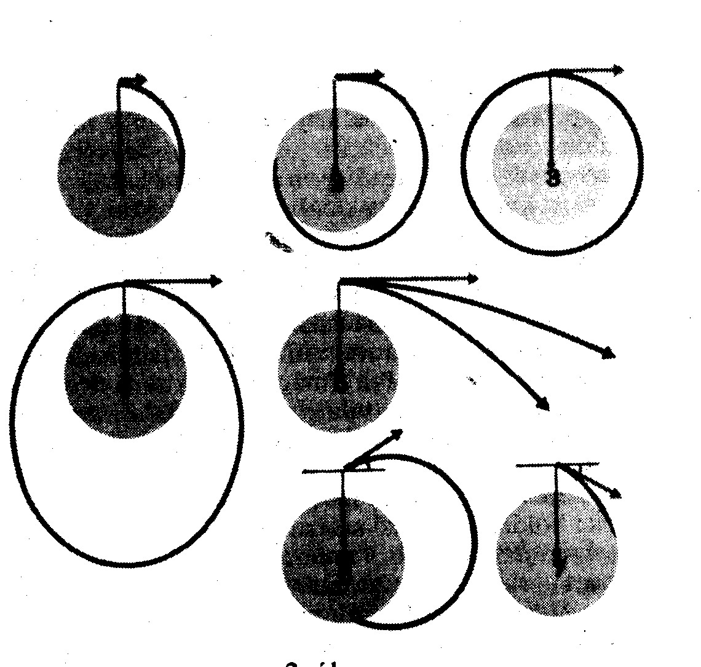
V < v_{I}
V = V_{I}
Űrhajózási Lexikon. Akadémiai és a Zrínyi Kiadók közös kiadványából

Slide 22
A KOZMIKUS SEBESSÉGEKRŐL
A harmadik kozmikus sebesség: az a sebességérték, amely biztosítja a kijutást a Nap hatásszférájából, vagyis a Nap vonzerejének a leküzdését.
A Föld pályájának a távolságában a Napra vonatkoztatott második kozmikus, vagyis a szökési sebesség 42,1 km/s.
A Föld Nap körüli pályáján közel 29,8 km/s sebességgel halad. A Föld pályájának távolságában tehát a Nap hatásszférá-jának elhagyásához 42,1 – 29,8 = 12,3 km/s távolodási sebességet kell biztosítani. Amikor a harmadik kozmikus sebességet keressük, leegyszerűsítve a dolgokat, a földi logikát követve mondhatnánk: a két sebességérték összege lesz a keresett sebesség (12,3+11,2 = 23,5 km/s).
De ez nem így van. Newton már említett törvénye szerint a vonzerő a távolság négyzetével arányosan csökken.

Slide 23
A KOZMIKUS SEBESSÉGEKRŐL
Ezért az alábbiakban megadott, az energiamegmaradás kép-
letéből kapott származtatott képlet segítségével határozhatjuk
meg az indítási sebességet:
Majd pedig osztva a test (feltételezésünk szerint állandó) tömegével; szorozva 2-vel, végül négyzetgyököt vonva:

Slide 24
A KOZMIKUS SEBESSÉGEKRŐL
Sajátossága e képletnek, hogyha az indítási sebességet mintegy 300 m/s-mal növeljük 2,9 km/s távolodási sebességet kapunk. Ezért az indítási sebesség nem a két sebességérték (a parabolasebesség valamint a távolodási sebesség) összege, hanem annak a négy-zetgyök alól kihozott értéke lesz. Ezért áll elő az a sajátos helyzet, hogy a két sebességgel való ilyen-forma számolás az érkezési sebességnél nagyobb sebességet biztosít a hatásszféra határán. Ez a jelenség ugyancsak a Newton egyetemes tömegvon-zás törvényére vezethető vissza. (Pl.: Voyager–1, 1/90 F)

Slide 25
A KOZMIKUS SEBESSÉGEKRŐL
Ha az előző képlet alapján kiszámítjuk a távolodási sebessé-get, megkapjuk a földfelszíni harmadik kozmikus sebesség tényleges értékét, amely:
V_{ind.} = 11,2² + 12,3² = 276,73 km²/s² =
= 16,635 km/s.
Ha tehát az űrobjektumot a Földről 16,6 km/s sebességgel in-dítjuk, a hatásszféra határán a távolodási (maradék) sebes-ség 12,3 km/s lesz. Így a Napra vonatkoztatott, a Föld köze-pes pályatávolságára érvényes II. kozmikus sebességet kap-juk eredményül (29,8 km/s + 12,3 km/s = 42,1 km/s).

Slide 26
MIRE JÓ A HARMADIK KOZMIKUS SEBESSÉG?
A harmadik kozmikus sebesség a jelenlegi eszköze-inkkel elérhető legnagyobb sebességérték. Ez biz-tosítja, hogy az ilyen sebességre felgyorsított űrob-jektum 42,1 km/s sebességgel induljon el a Nap-rendszer hatásszférájának a határa felé. Annak érde-kében, hogy a nagyobb távolodási sebességet is biztosítsák, az amerikaiak felhasználták a nagy boly-gók lendítő erejét is, hogy a Voyager–1-et és 2-t a legközelebbi csillagok irányába elindíthassák. Ezek az eszközök kb. 6500-9300 év múlva érnek a Nap hatásszférájának a határára. (~9 billió km)

Slide 27
JELLEMZŐ SEBESSÉGEK
Negyedik kozmikus sebességnek – értelemszerűen –, azt a sebességértéket nevezik, amely a Tejút-rendszer hatásszférájának a határára viszi ki az elin-dított űrobjektumot. Ennek értéke a 250 km/s pálya-sebesség négyzetgyök kétszerese, vagyis 353 km/s lenne. Ezt úgy lehetne létrehozni, hogy a Nap hatás-szférájának a határán el kellene érni a 353-250 = 103 km/s távolodási sebességet. E sebességérték elé-résének lehetősége ma még a fantázia birodalmába tartozik, hiszen a Voyagerek távolodási sebessége maximum 15–20 km/s sebességet érheti majd el.

Slide 28
NEGYEDIK KOZMIKUS SEBESSÉG
Gyakran egy másik sebességértéket is negyedik koz-mikus sebességnek neveznek. Ez pedig az a sebes-ségérték, amelyre ha a Föld körüli pályán felgyor-sítjuk az űrobjektumot, és a Föld haladási irányával ellentétes irányban kivisszük a hatásszféra határára, a Föld haladási sebességével azonos távolodási se-bességet hozunk létre. Ez négyzetgyök alól kihozott 31,8 km/s indulási sebesség. Ma még ilyen sebes-séget sem tudunk elérni (11,2 + 29,8 km/s = 31,834 km/s, miután a gyök alól kihoztuk). (Ezt, ma még nem tudjuk létrehozni, maximum 17 km/s amit elér-hetünk).

Slide 29
NEGYEDIK KOZMIKUS SEBESSÉG
Érdekességként érdemes megjegyezni, hogy a Nap hatásszférájának a határára már el tudtuk indítani az űrobjektumot (Voyager 1 és 2), de a Napba belevinni, még nem vagyunk képesek. (Egy hallgató elképzelése: Az atomszemetet a Napba kellene jut-tatni,hogy ne maradjon a veszélyes szemét a Föl-dön! Amint látjuk, ma még ez sem megoldható.)

Slide 30
IRÁNY A NAP
Egy hallgató érdekes gondolata: „Az atomszemetet a Napba kellene juttatni, akkor nem szennyezné a Földet.”
Sajnos, ehhez még nem rendelkezünk megfelelő lehetőséggel. Ugyanis ehhez, a Föld haladási irányával ellentétes irányba a mai lehetőségeinknél jóval nagyobb sebességgel kellene indítani az atomszemetet szállító űrobjektumot. Ebben az esetben ugyanis:

Slide 31
A JELLEMZŐ SEBESSÉGEK
A gyakorlatban két jellemző sebességről beszélhe-tünk: az egyik startrakétának a pályára állítás ma-gasságától függően szükséges helyesbítési műve-letek során felhasznált hajtóanyag-mennyiség által létrehozható sebesség (a g és a Q számításba vétele nélkül), a másik a többlépcsős rakéta végsebessége.
Az első képlete:
Az így kapott értékből kivonjuk a Föld felszínén érvényes első kozmikus sebességet, s km/s-ban megkapjuk a helyesbítésre elhasznált hajtóanyag méterre, ill. kilométerre átszámított értékét.

Slide 32
A JELLEMZŐ SEBESSÉGEK
A másik jellemző sebességérték: ez pedig a többlép-csős rakétával elérhető maximális sebességérték, ha az egyes lépcsők z értékei azonosak.
Ebben az esetben a végsebesség az alábbi képlettel határozható meg:
v_{max} = k · n · w · ln (1+z) = 0,7 · 3 · 3,5 km/s · 2,219 = = 16,3 km/s.
(A Saturn V-nél z_{C} = 9,2 esetén 16,3 km/s)

Slide 33
A KERINGÉSI IDŐ
A keringési idő meghatározása:
Tudjuk, hogy az űrobjektum egy kör megtételekor any-nyi utat fut be, amennyi annak a körpályának a kerüle-te, amelynek sugara az ellipszis nagy féltengelyével (a) egyezik meg:
Ezt a távolságot olyan átlagos sebességgel teljesíti, amely a körpályán való maradáshoz szükséges:

Slide 34
A KERINGÉSI IDŐ
A keringési idő meghatározása:
Ekkor az egy keringéshez tartozó idő a megtett út és a sebesség hányadosa:

Slide 35
A KERINGÉSI IDŐ
A keringési idő az alábbi képlet segítségével egyszerűsíthető a Földre vonatkozóan:
Négyzetre emelünk,

Slide 36
A KERINGÉSI IDŐ
A Föld körüli pályára állított űrobjektum legfontosabb pályaadatai: perigeum- és apogeummagasság, az Egyenlítővel bezárt szög és a keringési idő.
A mesterséges égitestek a Föld körül ellipszis pályán kerin-genek. A körpálya az űrrepülésben kivételnek számít. A keringési idő 0 magasságon 84,4 perc, majd 50 km-en-ként kb. 1 perccel növekszik. Kiszámítása a következő képlettel is történhet:
ahol: a — az ellipszispálya nagy féltengelye km-ben.
T² = a³ / 10 095

Slide 37
A TÁVOLODÁSI SEBESSÉG
E képletből kapjuk az alábbi képleteket, amelyek segítségével meghatározzuk bármely r távolságon a távolodási sebesség értékét:

Slide 38
A KÉPLET ALKALMAZÁSI TERÜLETEI
Az így kapott képlet segítségével meghatározhatjuk a távolodási sebesség értékét, így pl. a Hold körzetébe érkezési, vagy a hatásszféra határán a távolodási sebességet stb. (K_{F} = 398 600 km³/s²)
Ugyanez a képlet alkalmazható, ha pl. a Voyager űr-szondák útját kívánjuk követni, csupán ebben az esetben a Napra vonatkozó gravitációs mutató al-kalmazása, s a Nap középpontjától való távolság-értékek figyelembevétele szükséges.
(K_{N} = 1,32718 · 10¹¹ km³/s²)

